Slide 1




人工智能 。價值課一
A FOR「A.I」
教學簡報
Project NEXT 新興科技素養及價值教育計劃

Slide 2






目標
探討人工智能是否可以取代人類
  反思人類在A.I.時代下需要裝備的技能、態度和知識

Slide 3

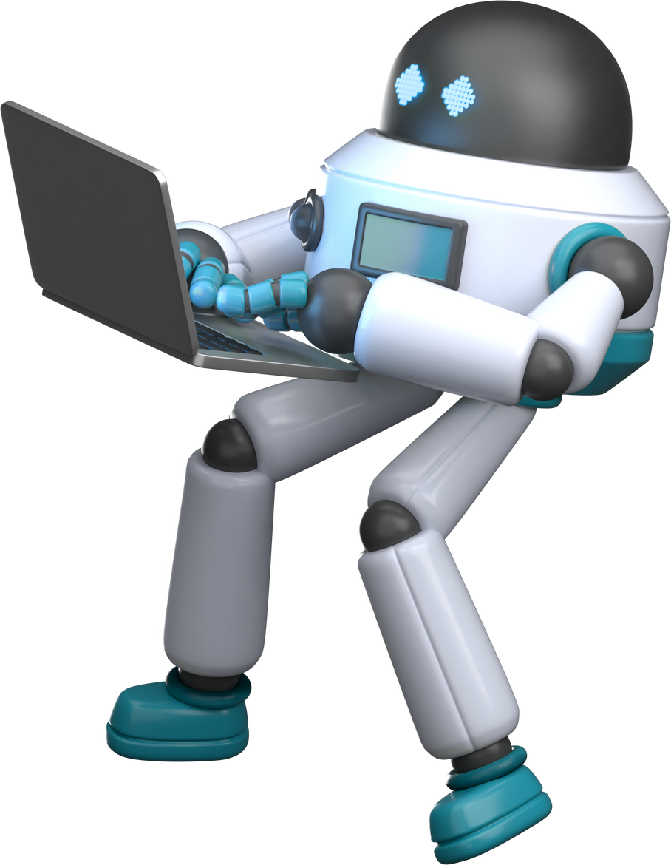
哪些工作開始/已經
被人工智能取代？

Slide 4






收銀員
人們結帳時，已不再去結帳櫃台排隊，而是透過自助收銀機或手機遠程結帳

Slide 5

會計師/稅務師
會計師或稅務師等職業群，在以AI驅動的會計軟體出現下，資料輸入已可自動化

Slide 6

客戶服務員
AI 客服聊天機械能夠理解和回應自然
言語問題，不少企業都以AI提供服務，
減少人工代價和提供即時性回應。
如國泰航空，處理航班受阻問題，
以智能客服Vera協助乘客重新訂位

Slide 7


運動競技裁判
運動競技裁判等工作受到「影像判讀」技術發展的影響，成為未來可能消失的職業之一

Slide 8
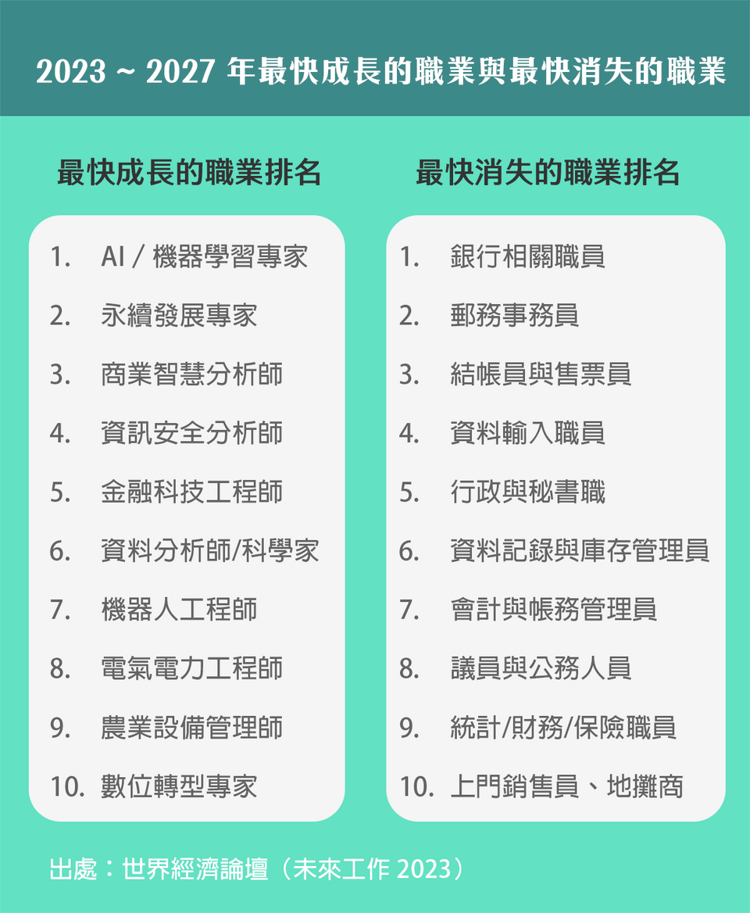

哪些工作最先被淘汰？
單純、反覆的工作將逐步消失！
麥肯錫全球研究所（MCKINSEY GLOBAL INSTITUTE）近日發表研究報告指，至2030年，全球或有8億份工作被人工智能（AI）和自動化（Automation）取代，相當全球約五分一的勞動人口。

Slide 9

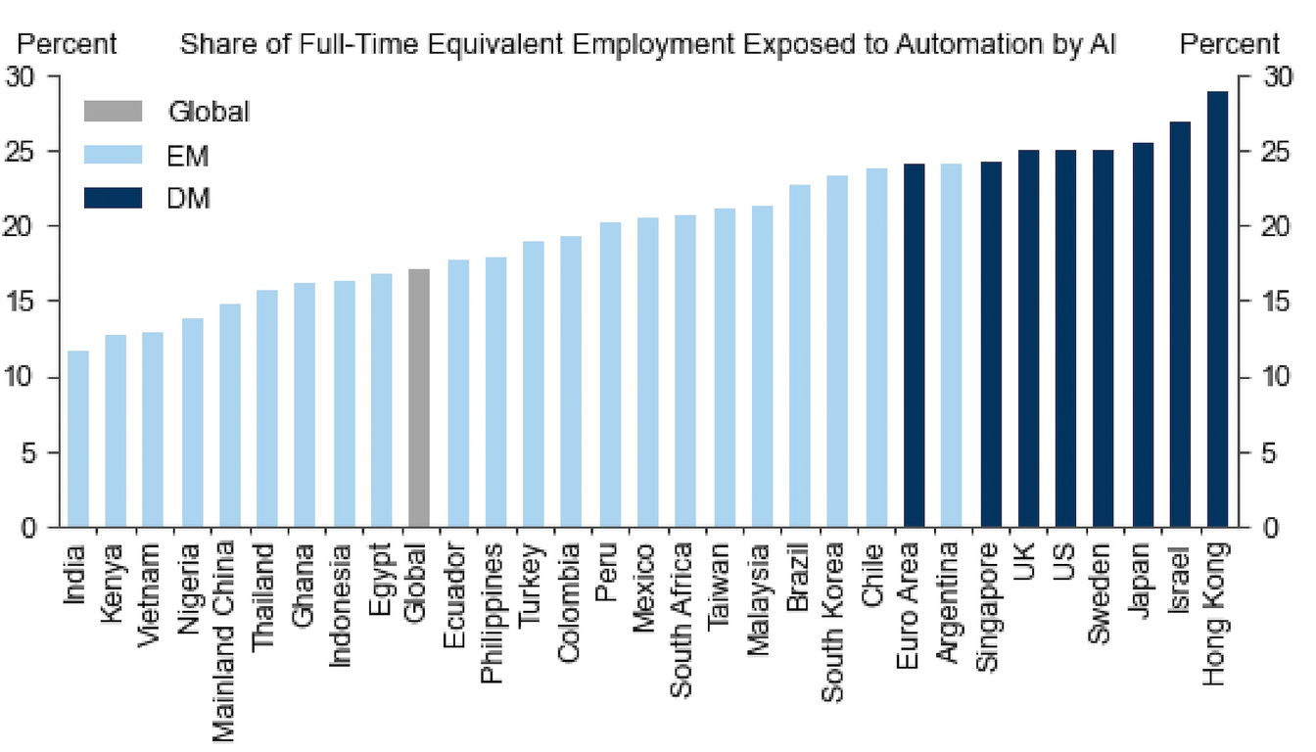
香港成全球
最受AI影響地區
高盛經濟學家Joseph Briggs 及 Devesh Kodnani 發表的研究報告中分析：
  30 個國家或地區的市場面對 AI 的潛在影響
  香港竟排全球第一，高達30%職業將可能被 AI 取代
  其次是以色列、日本、美國和英國

Slide 10

人工智能對
人類的發展
有什麼影響？

Slide 11

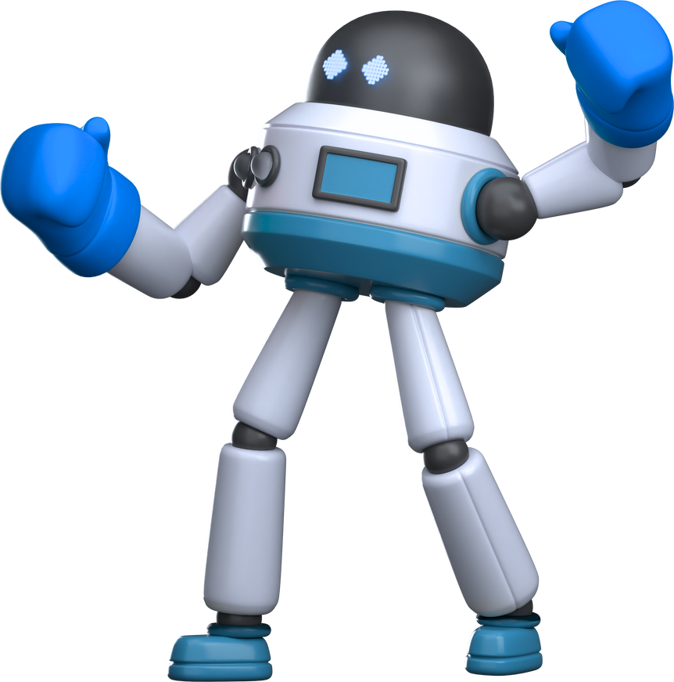
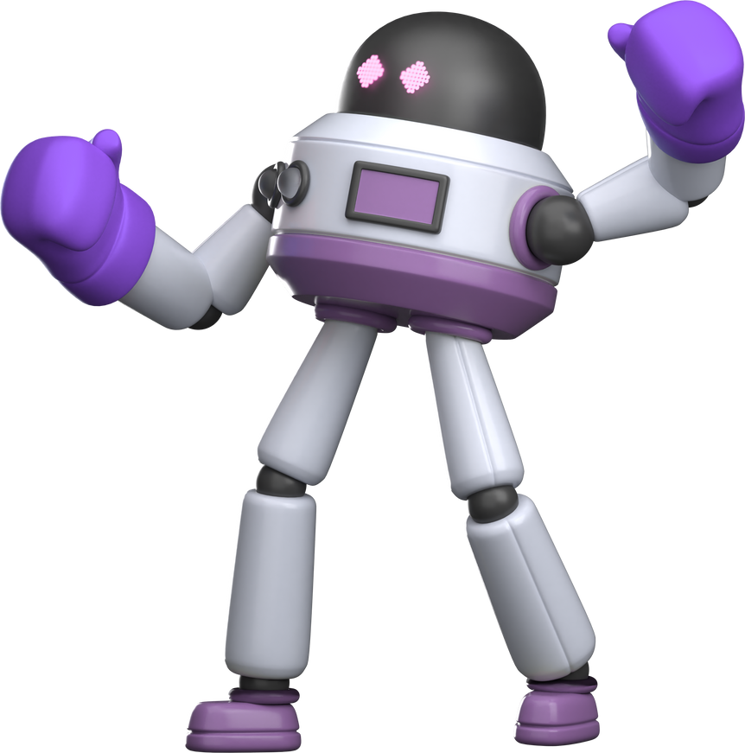



人工智能辯論擂台
正方
反方
玩法
全班同學分成兩組，正反兩方，為題目
「人工智能是否可以取代人類？」進行辯論

Slide 12
人工智能辯論擂台
人工智能可以取代人類的方面：
  減少成本
  可以更長時間工作
  回覆更即時快捷
  提供新穎的點子
  取代人類進行危險工作
正方

Slide 13
人工智能辯論擂台
人工智能未能取代人類的方面：
  有機會損耗和出錯，需要人類修復
  缺乏人類情感，無法像真人般交流談心
  欠缺人類創造力，無法駕馭無指令的創作
  沒有人的管理決策力
  行為未必符合倫理道德
反方
AI不能完全取代人類，而是協助人類！
參考：https://web.cheers.com.tw/issue/2017/ai/article/3.php

Slide 14

人工智能在
現階段的
技術發展程度

Slide 15





人工智能(AI)的發展階段
第三階段：
特定領域的掌握系統
這個階段人工智能不僅能夠理解和保留資訊，而且能在特定領域變得高度熟練。例子: ALPHAGO人工智慧機器人擊敗圍棋世界冠軍。
第二階段：
情境感知和記憶系統
人工智能系統能夠理解和記憶上下文，並且可以處理更廣泛的交互。例子是著名的聊天機器人GPT。
第一階段：
單任務系統
最早階段，電腦可根據規則決定最佳的行動，但它無法學習或超越這些規則。
Reference： https://www.leosys.com/index.php/successfu-lcase-leo/leochina-no93-3

Slide 16



人工智能(AI)的發展階段
第五階段：新思維的誕生——通用人工智慧AGI
又稱最強人工智能。AGI系統將能夠理解、學習、適應和實施各種任務中的知識。它將擁有自我意識，以及像人類一樣理解和具駕馭世界的能力。
例子是科幻電影中的機械人。
第四階段：
思考和推理類
通過機器學習和深度學習等技術，人工智能系統可模仿人類的思考和推理能力。
例如:自動駕駛汽車。
Reference： https://www.leosys.com/index.php/successfu-lcase-leo/leochina-no93-3

Slide 17
遊戲: 大型招聘會
玩法：
  學生分成「角色A：人類」 及
  試向工作員解釋要聘請自己的原因
  協助思考問題：工作內容？工作需要的能力？相比對方的優勢？
  如能成功爭取到工作機會，將會有分數，看看最後誰在職場上更有優勢
「角色B：人工智能」

Slide 18
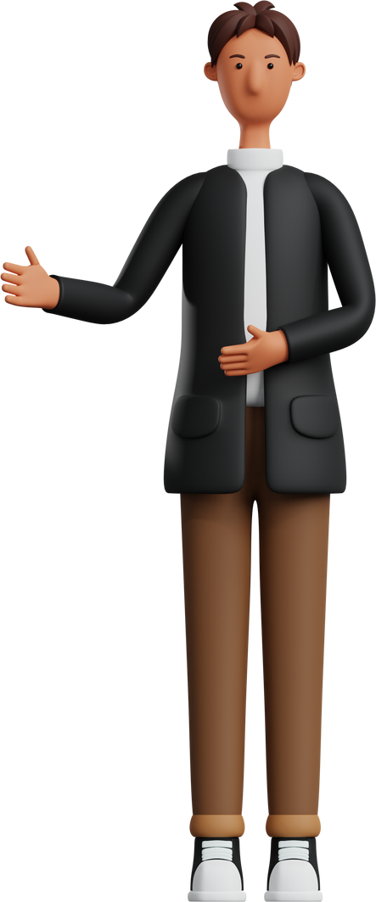
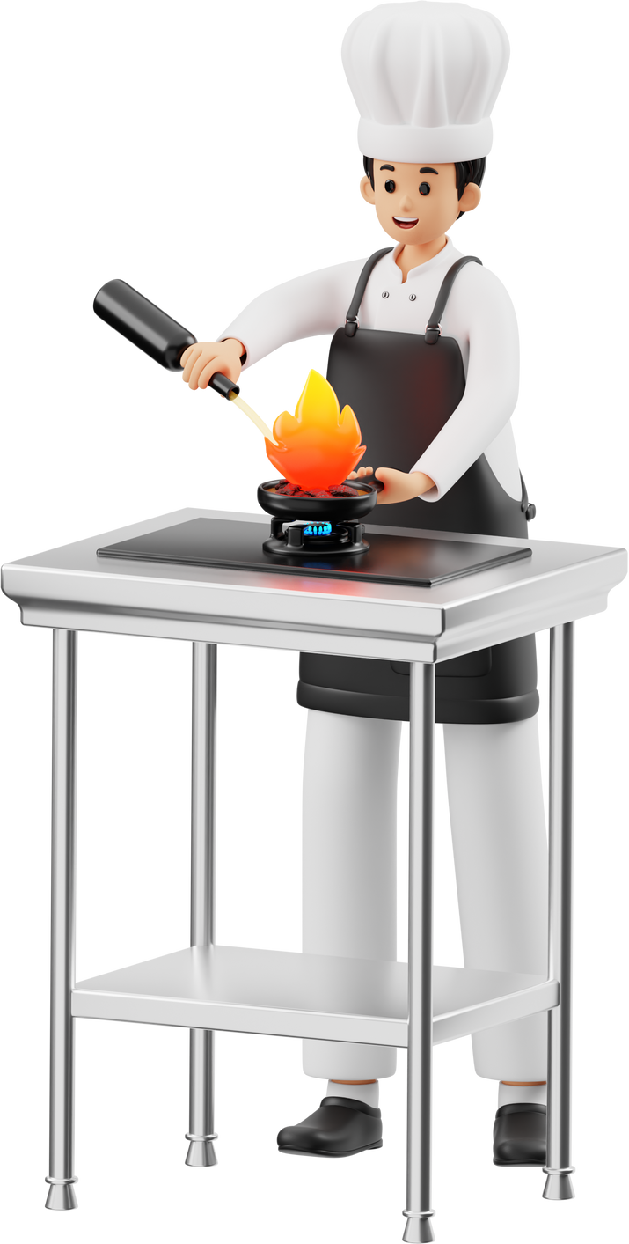

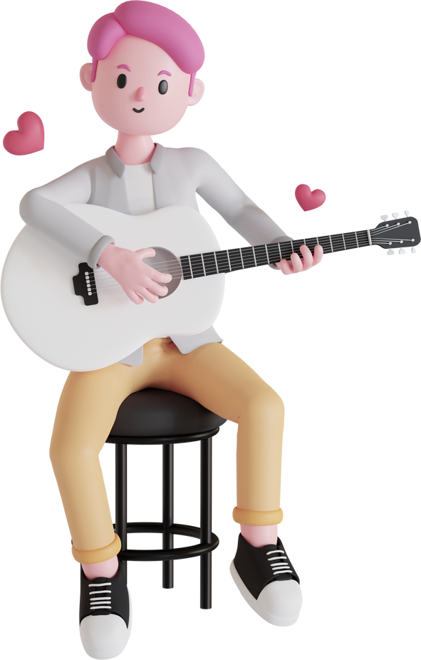

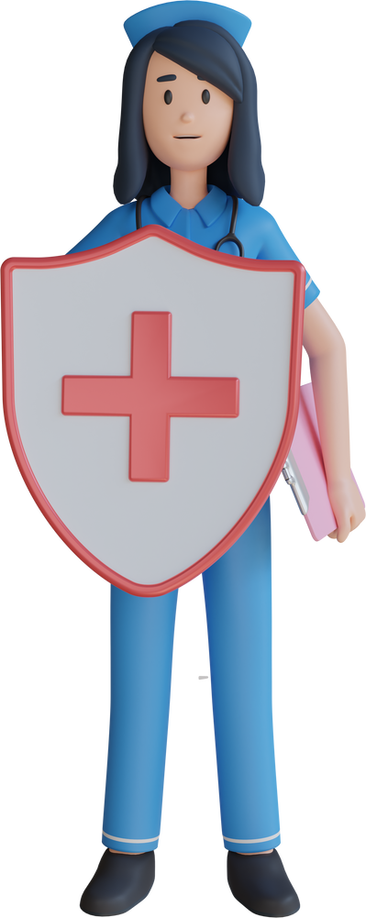



人類
a.i.
vs
老師
廚師
殯儀師
藝人
救護員

Slide 19
開始討論！

Slide 20
匯報環節！

Slide 21
人類
a.i.
vs
優勢
優勢
  有同理心
  應同學程度調整教學
  道德與價值教育
  龐大知識庫
  教學質素穩定
  全天候提供教育
老師

Slide 22
人類
a.i.
vs
優勢
優勢
  客制化的烹飪
  將創意融入菜式
  食客互動，了解客人需求
  快速製作大量菜式
  保持食物質素
  無懼廚房的危險
廚師

Slide 23
人類
a.i.
vs
優勢
優勢
殯儀人員
  真誠的回答與安慰
  高應變能力
  了解儀式背後的文化
  不受情緒影響
  不受環境影響
  流程自動化與效率

Slide 24
人類
a.i.
vs
優勢
優勢
藝人
  擁有情感的演出
  即興的演出或表演
  獨鬼的個人魅力
  多功能的演出
  保持良好形象
  融合不同的創作

Slide 25
人類
a.i.
vs
優勢
優勢
救護員
  同理心與人性化關懷
  臨場判斷與靈活應變
  高效團隊協作與溝通
  龐大數據分析
  提供快速診斷
  持久高耐力

Slide 26

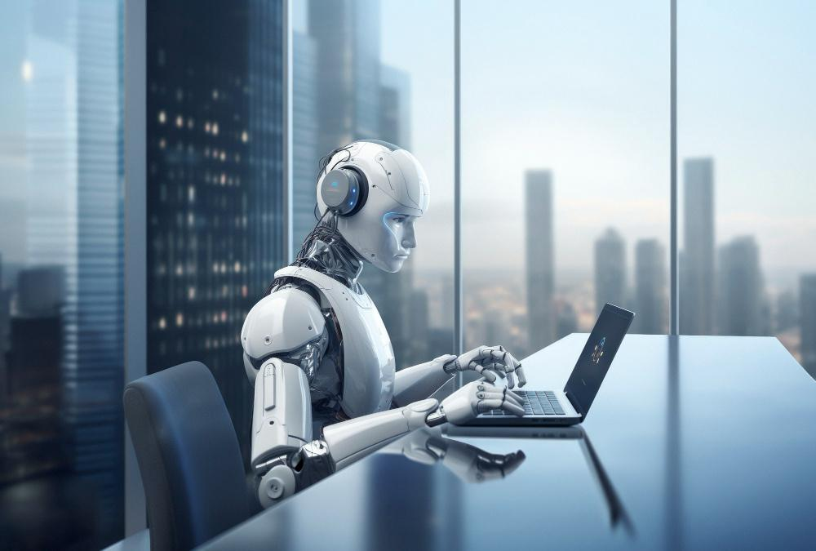
評估你的工作是否容易被取代，
問自己以下問題
  是否需要解決問題？
  是否可以隨時隨地工作？
  是否需要經常與他人討論？
如果答案大多「否」，該工作被取代的危機就更大了⋯⋯
《根據牛津大學（University of Oxford）馬丁學院團隊進一步分析》
https://web.cheers.com.tw/issue/2017/ai/article/3.php

Slide 27

AI時代如何升LEVEL
面對AI，我們該
如何裝備自己？

Slide 28
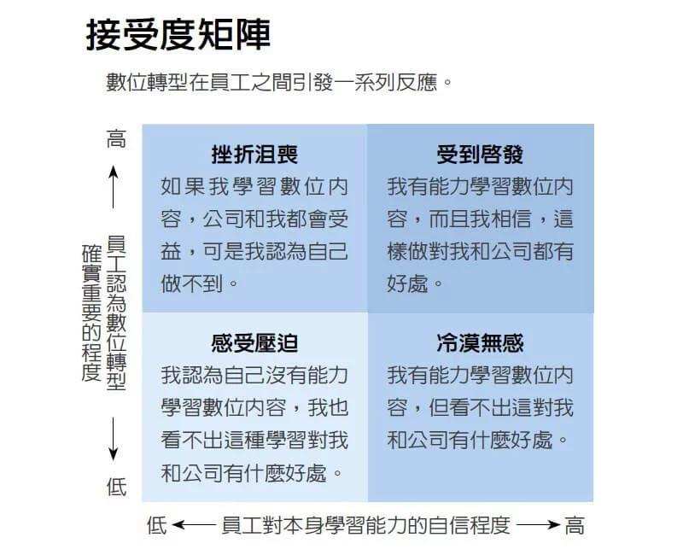


「數位心態」
AI 發展加速企業投入數位轉型，利用數位科技、人工智能的導入，而改變企業組織、營運流程及商業模式，以因應不斷變化的商業市場及客戶需求。
我們要培養「數位心態」，使自己更有能力善用AI的協助，積極提高個人競爭力。
Reference： https://www.dottedsign.com/zh-tw/blog/product/what-is-digital-transformation

Slide 29





面對人工智能的正確態度
AI是大勢所趨，如果只是恐懼被取代或完全依賴AI，並不會讓我們進步
學會善用 AI 工具
開放
態度
培養辨識資訊正確性的能力
持續累積領域知識
Reference：https://official.junyiacademy.org/blog/4-ways-to-embrace-ai-era/

Slide 30


香港有關人工智能
升學課程/進修
理工大學
物理學（榮譽） 理學士
副主修人工智能及數據分析 / 創新及創業
香港大學
應用人工智能文理學士課程
香港中文大學
人工智能：系統與科技
香港科技大學
理學A組 – 延伸主修人工智能課程
香港都會大學
數據科學及人工智能榮譽理學士
香港教育大學
人工智能與教育科技榮譽理學士
聖方濟各大學(前身為明愛專上學院)
人工智能（榮譽）理學士
IVE
人工智能及機械人學高級文憑/職專文憑
（人工智能及機械人學）

Slide 31
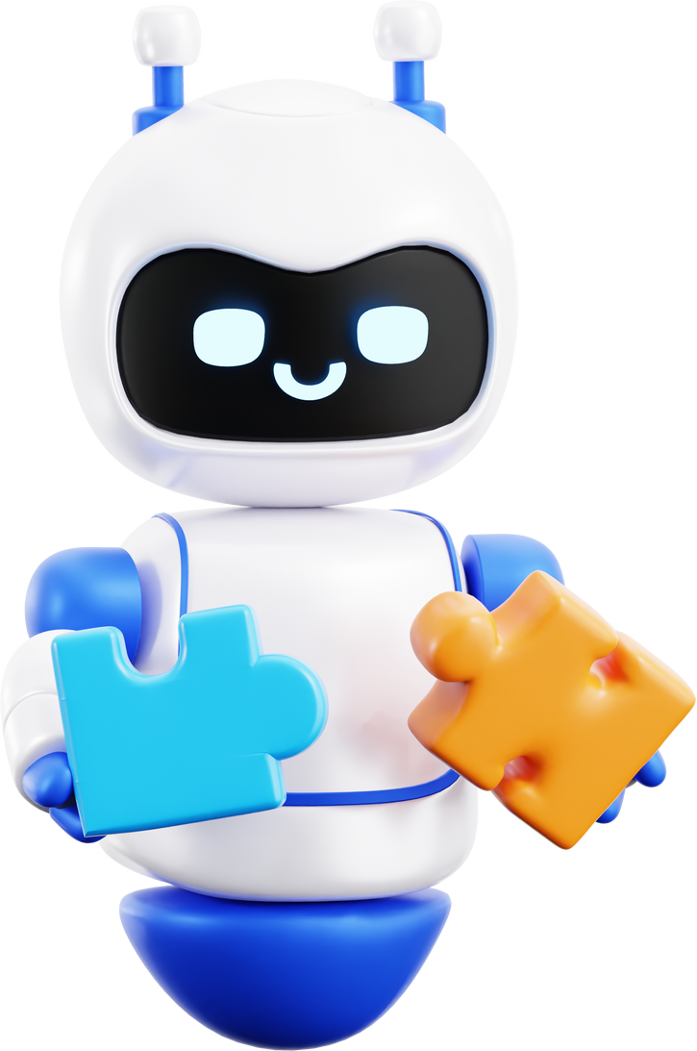
總 結
AI發展影響職業趨勢，但它的角色是協助而非取代人類
AI在在效率、耐勞和準確度方面具有優勢，但人類在創造力、情感和道德判斷上仍無可替代
大家應以開放態度擁抱科技，持續增值自己，發展人類優勢，務求在AI時代找到個人定位

Slide 32



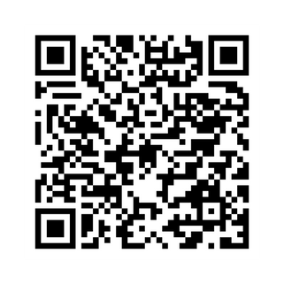





THANK
YOU
教
學
短
片
3422 3161
medialiteray.hk
wmc@hkfyg.org.hk

